Slide 1


La fibra ottica: il tempo della Scuola e il tempo del Lavoro
MARCO MORETTI Presidente
21 ottobre 2017
Riccione

Slide 2

Fibra ottica- storia - tecnologia
Fibra ottica ed innovazione
Fibra ottica “industria 4.0”
Tempo della suola e tempo del lavoro

Slide 3
Fibra ottica storia tecnologia
1956 brevetto fibra ottica per uso medico (in gastroscopio)
Attenuazione del segnale alta
Impiego solo per brevi distanze.
1966 Charles Kao, Standard Telecommunication Laboratory
(azienda inglese di cavi telefonici), comprese che l’attenuazione delle fibre ottiche era causata dalle impurità presenti nel vetro e dimostrò che si poteva sviluppare una fibra ottica in vetro altamente puro tale da trasportare l’energia luminosa anche su lunghe distanze( attenuazione 20 dB/km, circa 10 volte rispetto al cavo coassiale)
1970 La Corning, azienda USA del vetro produce la prima fibra ottica per telecomunicazioni, con queste caratteristiche: attenuazione < 17 dB/km capacità di trasporto del segnale 65.000 volte maggiore rispetto al rame.
Da allora i progressi tecnologici nella produzione di fibra hanno portato ad attenuazioni dell’ordine dei 0,2/0,3 dB/km.
1977 Torino divenne la prima città cablata con una rete ottica sperimentale, su progettazione CSELT –STET ( diretta dal Prof Catania)
1988 primo cavo transatlantico in fibra ottica

Slide 4
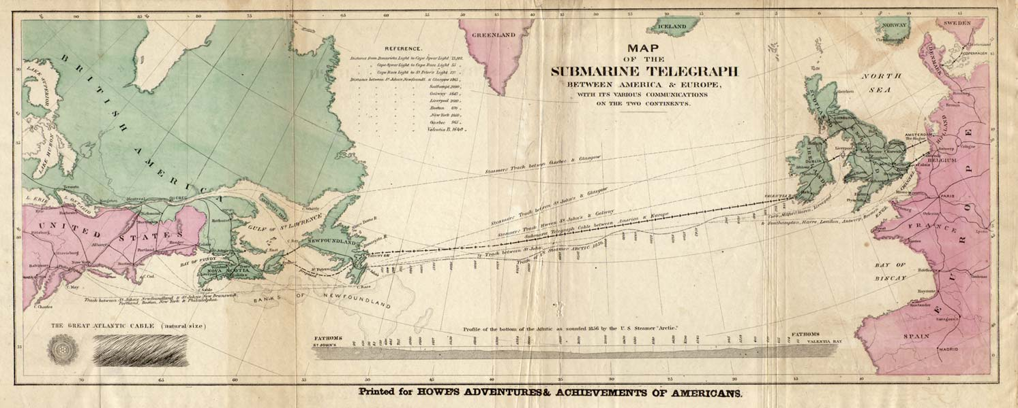
Fibra ottica storia tecnologia
Cavo telegrafico transatlantico 1866
dopo diversi tentativi a partire dal 1858
Planimetria del tentativo fallito del 1858 – 2200 km

Slide 5
Fibra ottica storia tecnologia
Dopo Torino 1977 la prima esperienza in Italia non positiva
SOCRATE Sviluppo Ottico Coassiale Rete Accesso Telecom
Il progetto Socrate mirava a cablare attraverso cavi coassiali su dorsale in fibra ottica creare una rete cablata a larga banda (tecnologia in cui il centro di ricerca di STET, lo CSELT, ( nata 1961 chiusa nel 2001) aveva raggiunto competenze di riconosciuta eccellenza internazionale) le abitazioni di 19 città italiane per diffondere servizi a banda larga come la televisione via cavo e altri servizi interattivi,
con velocità di accesso per l'epoca erano considerate elevate
1.5 Mb di velocità in download e 64 kb in upload
Sul fronte finanziario investimento previsto di circa 13.000 miliardi di lire, spesi 5.000 miliardi
Il progetto concepito nei primi anni 90 fu abbandonato, per ragioni politiche, finanziarie e tecnologiche (queste ultime legate alla nascita della tecnologia ADSL), con la sostituzione del presidente nel 1997, lasciando incompleto il lavoro già realizzato.
Parte della fibra posata fu poi acquisita da Fastweb, altra dismessa, altra, ancora presente, è ormai divenuta obsoleta.
Nel 1997 erano collegate circa un milione e mezzo di abitazioni.

Slide 6
Fibra ottica storia tecnologia
- 1964 - cinque società si uniscono sotto il nome di SIP - Società Italiana per l'Esercizio Telefonico
1964 - nasce STET - Società Finanziaria Telefonica S.p.A. gruppo IRI per il settore
telecomunicazione e crea il centro di ricerca sperimentale lo CSELTdi Torino,
1994 - nasce Telecom Italia dalla fusione di SIP con Iritel, Telespazio, Italcable e SIRM,
società del gruppo STET
1995 - con una scissione nasce TIM (Telecom Italia mobile).poi si ritorna ad
una sola società Telecom Italia in vista della privatizzazione
1997 - viene attuata dal Governo Prodi la privatizzazione della società: vendita
del 35,26% del capitale per circa 26.000 miliardi di lire ( 13.429,1 €)
- 1999 - 2001 OPA della Olivetti ecc
- 2001 - 2007 Nuova Gestione
- 2008 - 2013 Gestione Telco e Telefonica altri
- 2014 - entra anche Vivendi
- 2014 - verso una public company ( idea magica mai perseguita )
2016 - vivendi rafforza sua quota e diventa TIM
2017 - siamo alla cronaca
La storia di Telecom quale PARADIGMA del sistema Italia un solo dato certo
Le azioni collocate nel 1997 a 10.902 lire 5,63 € ( capitaliz. 38,086 miliardi € )
Il 18-10-17 in borsa quotavano 0,761 € ( capitaliz. 11.524 miliardi € )
1997 Fatturato 44.990 miliardi lire (23,24 miliardi €) Dipendenti circa 95.000
2016 Fatturato 19 miliardi € Dipendenti 66.025 (52.882 in Italia) (2014)
.

Slide 7
Fibra ottica storia e tecnologia
La fibra ottica è un mezzo trasmissivo ed è un insieme di
filamenti vetrosi realizzati in modo da condurre luce, nei fili viaggia
un campo elettromagnetico.
La fibra ottica è applicata nelle telecomunicazioni e, fornisce
l’accesso alla banda larga,il vantaggio della fibra, oltre a quello di
essere molto leggera, è soprattutto quella di essere resistente
alle condizioni climatiche e ai campi elettromagnetici.
La fibra ottica in modo semplificato si può classificare, in base
ai materiali utilizzati e alla proprietà trasmissiva
( tipo di propagazione del segnale ottico).
In base ai materiali :
- plastiche (POF): polimeri per nucleo e mantello, polietilene
per la protezione;
- vetro-plastica: vetro su nucleo e plastica su mantello e
rivestimento;
- vetro-vetro: vetro su nucleo e mantello con rivestimento
in acrilato.
In base alle proprietà trasmissiva:
- fibre multimodali;
- fibre monomodali.

Slide 8
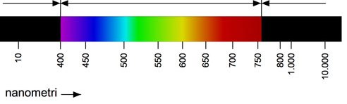
Fibra ottica storia e tecnologia
La fibra ottica opera nelle bande infrarosso, visibile e ultravioletto
  dello Spettro Elettromagnetico
Ultravioletti
Raggi X Luce visibile Infrarossi
Raggi Ɣ
  v = f λ
  v Velocità della luce nel vuoto – λ lunghezza d’onda ( nm) distanza tra
  due massimi o due minimi dell’onda - f frequenza periodi al secondo

Slide 9
Fibra ottica storia e tecnologia
Per la trasmissione con la fibra ottica, nello spettro Elettroma-
gnetico si utilizzano tre intervalli di lunghezze d'onda
finestre ottiche
-1° finestra 800 < λ < 900 nm (vicino infrarosso);
-2° finestra 1.300 < λ < 1.350 nm
-3° finestra λ ≅ 1.550 nm (lontano infrarosso).
Le finestre 2° e la 3° hanno perdite basse, 0.2 - 0.5 dB/Km.
Per ottenere attenuazioni ancora più ridotte si possono impiegare fibre al cloruro di potassio (KCl)
Su queste lunghezze d’onda sono finalizzate le tecnologie delle fibre dei dispositivi trasmettitori e dei ricevitori di luce.

Slide 10
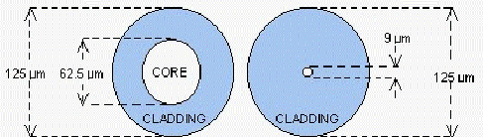
Fibra ottica storia e tecnologia
Fibra ottica Fibra ottica
multimodale monomiale
La velocità della luce varia con il mezzo attraversato.
Nel vuoto si indica con “c” e vale :
Negli altri materiali , la velocità della luce è inferiore a quella nel vuoto e si indica con “v” con “n” si indica la
rifrazione : n= c/v

Slide 11
Fibra ottica storia e tecnologia
La fibra monomodale ( unimodale) è un tipo di fibra ottica, in grado di trasportare soltanto un raggio di luce.
I modi sono rappresentati dalle possibili soluzioni dell’equazione di Helmholts per le onde, ottenuta unendo le equazioni di Maxwell e le condizioni al contorno imposte dalla fibra.(I modi definiscono il percorso dell’onda nello spazio).
Il nucleo della fibra ha diametro che va dagli 8,3 -10 µm, il rivestimento ha un diametro di 125 µm. ( tipo Os1 –OS2)
Caratteristica meccaniche Fibra Monomodale | Fibra OS1 E9/125 | Fibra OS2 E9/125
Diametro Core (μm) | 9 +- 0,4 | 9 +- 0,4
Diametro cladding (μm) | 125+- 0,7 | 125 +- 0,7
Lunghezza d’onda (nm) | 1310 / 1550 | 1310 / 1550
Attenuazione max (dB/Km) | 0,36 – 0,22 (norma 1) | 0,36 - 0,22 (norma 0,4)
Lunghezza max canale 1 Gbit/s ( m) | 10.000 / 100.000 | 10.000 / 200.000
Lunghezza max canale 10Gbit/s ( m) | 10.000 / 40.000 | 10.000 / 40.000

Slide 12
Fibra ottica storia e tecnologia
La fibra multimodale è un tipo di fibra ottica che viene utilizzata soprattutto nell’ambito delle comunicazioni a breve distanza (ad esempio all’interno di un’azienda) e dei blackbone ( dorsali di rete). Questo tipo di fibra trasmette dai 0,1 ai 100 Gbit/s, e la distanza utile va dai 2000 m ai 100 m. Nucleo fibra ha un diametro tra 50 e 62,5 μm.
Caratteristiche Fibra multimodale | Fibra OM4 G50/125 | Fibra OM3 G50/125 | Fibra OM2 G50/125 | FibraOM1 G62,5/125
Diametro Core (μm ) | 50 +- 2,5 | 50+-2,5 | 50 +- 2,5 | 65 +- 3
Diametro cladding (μm ) | 125 +- 2 | 125+- 2 | 125+- 2 | 125+-2
Lunghezza d’onda (nm) | 850/1300 | 850/1300 | 850/1300 | 850/1300
Atytenuaz.max (dB/km) | 2,5/0,7 (norma 3,5/1,5) | 2,5/0,7 (norma 3,5/1,5) | 2,5/0,7 (norma 3,5/1,5) | 2,5/0 (norma 3,5/1,5)
Lunghezza max Canale 100Mbit/s (m) | 2000 /1000 | 2000 / 1000 | 2000 / 1000 | 1000 / 550
Lung.max can.1 Gbit/s( m) | 1100 / 550 | 1100 / 550 | 750 / 2000 | 275 / 550
Lung. max c.10Gbit/s ( m) | 550 / 300 | 300 / 300 | 150 / 300 | 33 / 300

Slide 13
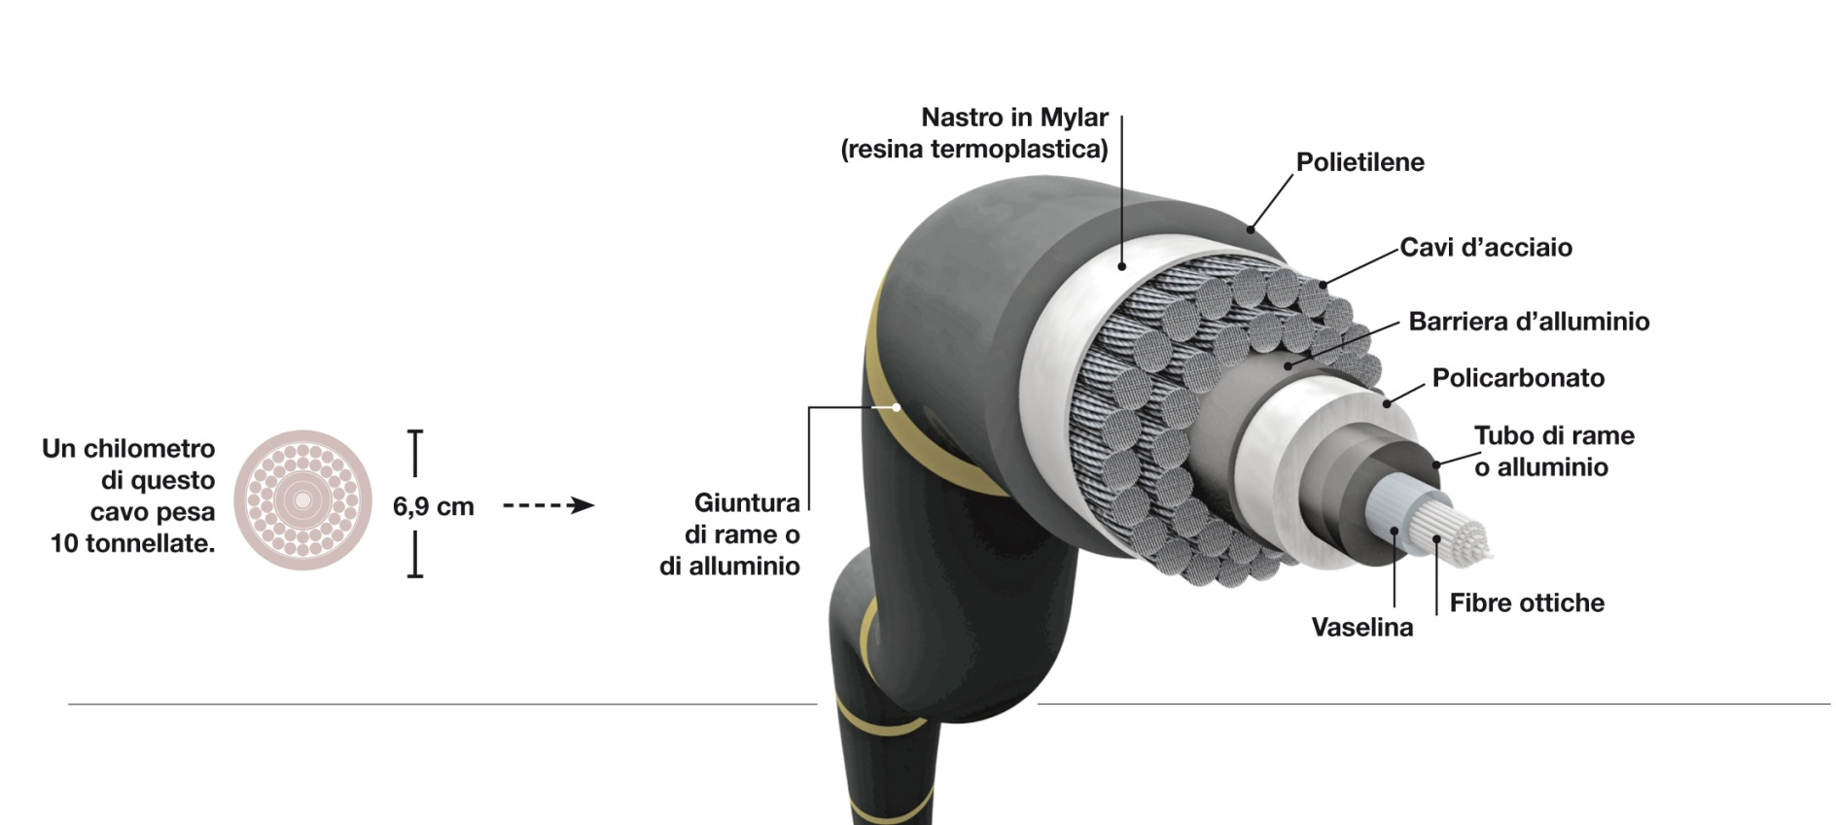
Fibra ottica storia e tecnologia
I cavi in fibra ottica per grandi distanze esempio il cavo sottomarin l’Asia-America Gateway (AAG) che parte dalla California ed arriva a Singapore passando per le Filippine, Hong Kong e Malesia, lungo 20.000 chilometri, introduce una latenza inferiore agli 80 ms ed è in grado di veicolare più di 2 Tbit/sec (2000Gb/s)
Con le tecnologie conosciute servirebbero circa duemila satelliti geostazionari per effettuare questo stesso collegamento, con tempi di latenza di 300ms
( 36.000kmx2) andata e ritorno del segnale alla velocità della luce, ma in futuro tutto è possibile.

Slide 14
fibra ottica storia e tecnologia
La velocità di trasmissione dei dati, in relazione al tipo di
mezzo trasmissivo può essere :
    - 100BASE-TX/10BASE-T (Fast Ethernet) 100 Mbit/s
- 1000Base-T (1Gigabit Ethernet) 1.000 Mbit/s
- 10GBASE (10Gigabit Ethernet) 10.000 Mbit/s
La rispondenza a standard Nazionale ed Internazionali è necessaria
per consentire di gestire un sistema aperto multi prodotto e
multimarca e garantire requisiti prestazionali prestabiliti.

Slide 15
Fibra ottica storia e tecnologia
Il mezzi di trasmissione fisico per una LAN sono i cavi :
Il doppino incrociato ( 8 cavi che formano 4 coppie in rame
twistate con spine e prese RJ45) - lunghezza massima
impiego 100 m ( circa) (328 ft);
La fibra ottica, lunghezza massima impiego da 10 a 70 km.
Il tipo di mezzo trasmissivo impiegato :
- cavo a doppino incrociato;
- fibra ottica , determina la velocità di trasmissione dei dati;
da 100 Mbit/s a 10.000 Mbit/s.
A10 Gigabit Ethernet, lunghezze massima impiego :
fibra ottica (es.10GBASE-LX4,10GBASE-ER e 10GBASE-SR )-10 km (circa)
(6,2 miles)
cavo a doppino twistato Categoria 6a o Cat-7 -50 m-

Slide 16
Fibra ottica storia e tecnologia
LA «larghezza di banda» (Brandwidth)è la quantità di dati
che può transitare in un canale trasmissivo in un dato tempo dipende
dalla tecnica di trasmissione ( protocollo) e dalla capacità del mezzo
trasmissivo ( cavo, fibra, etere ecc)
La Telecommunication Standardization Sector dell’Itu
(International Tellecommunication Union) circoscrive la Banda Larga
(broadband) alla capacità trasmissiva in download:
- Europa maggiore di 2 Mbit/s;
- USA maggiore di 1,5 Mbit/s.
Infratel società ( nata su iniziativa del MISE) intende per:
- Banda Larga le connessione ad internet tra 2-20 Mbit/s
in download ( fissa o wireless)
- Banda Ultra Larga le connessioni superiore a 30 MBit/s
in download ( fissa o wireless)
Con la definizione banda larga si intende anche la banda dei
sistemi mobili di telecomunicazione: ( cellulari, smartphone) di terza,
quarta generazione e quinta 3G - 4G - 5G

Slide 17
Fibra ottica storia e tecnologia telefonia mobile
1991 2G telefono | 1998 3G banda larga Telefono Smartphone | 2008 4G Banda larga Smartphone | 2020 5G Ultra larga 700 Mhz ( all’asta2017) Smartphone
messaggi | messaggi | messaggi | messaggi
 | Accesso a Internet | Accesso a Internet | Accesso a Internet
 |  | Video | Video ultra HD e 3D
 |  |  | Smart home Smart Building Altro

Slide 18
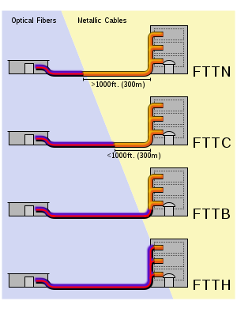
Fibra ottica storia e tecnologia
Si intende collegamento Campus (Comprensorio) Building -Home con Fibra
FTTX (Fiber to the Node /Cabinet/Building/Home)

Slide 19
FTTX (Fiber to the X) : indica una architettura di rete di telecomu- nizione di livello fisico a banda larga che utilizza la fibra quale mezzo trasmissivo
Fibra ottica storia tecnologia
FTTN(E) - Fiber-to-the-node (Exchange) c.t. in dl 100Mbit/s
- fibra ottica fino nodo sterno, distanza sup. 3048 m utente
- collegamento finale utente u. i. con cavo rame.
FTTC - Fiber-to-the-cabinet-cap. trasm. d.l.a 100Mbit/s;
- fibra ottica fino ad armadio esterno, entro 300 m utente
- collegamento finale utente u.i. con cavo in rame
FTTB - Fiber-to-the-building (basement) 100-1000 Mbit/s
- fibra ottica fino ad edificio,
- collegamento finaleutente u. i. con cavo in rame
FTTH - Fiber-to-the-home 800 Mbit/s in futuro > 1 Gbit/s
- fibra ottica fino ad utente ( unità immobiliare)
- collegamento finale utente u.i. con cavo in fibra ottica
Passato -ADSL (Asymmetric Digital Subscriber Line) linea rame da centrale, 2
50m dall’armadio ripartenza linea, velocità connetività7-20 Mb/s

Slide 20
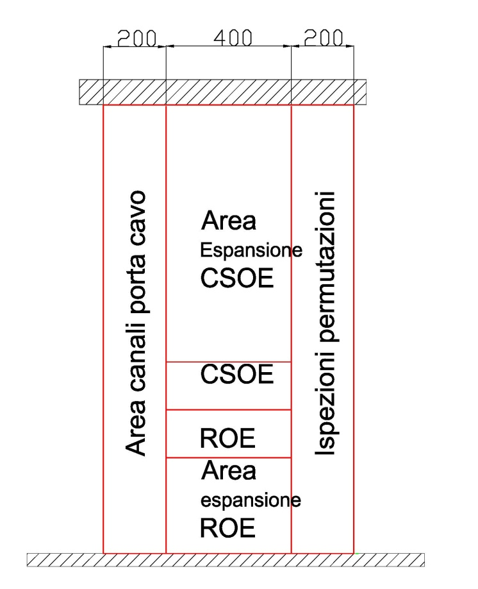
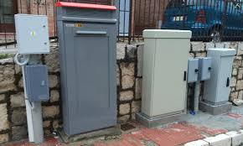
Fibra ottica storia e tecnologia
2000
FTTC
Fiber to the cabinet
FTTB
Fiber to the building
CSOC
Centro Servizi Ottico Cabinet
CSOE
Centro Servizi Ottico Edificio

Slide 21
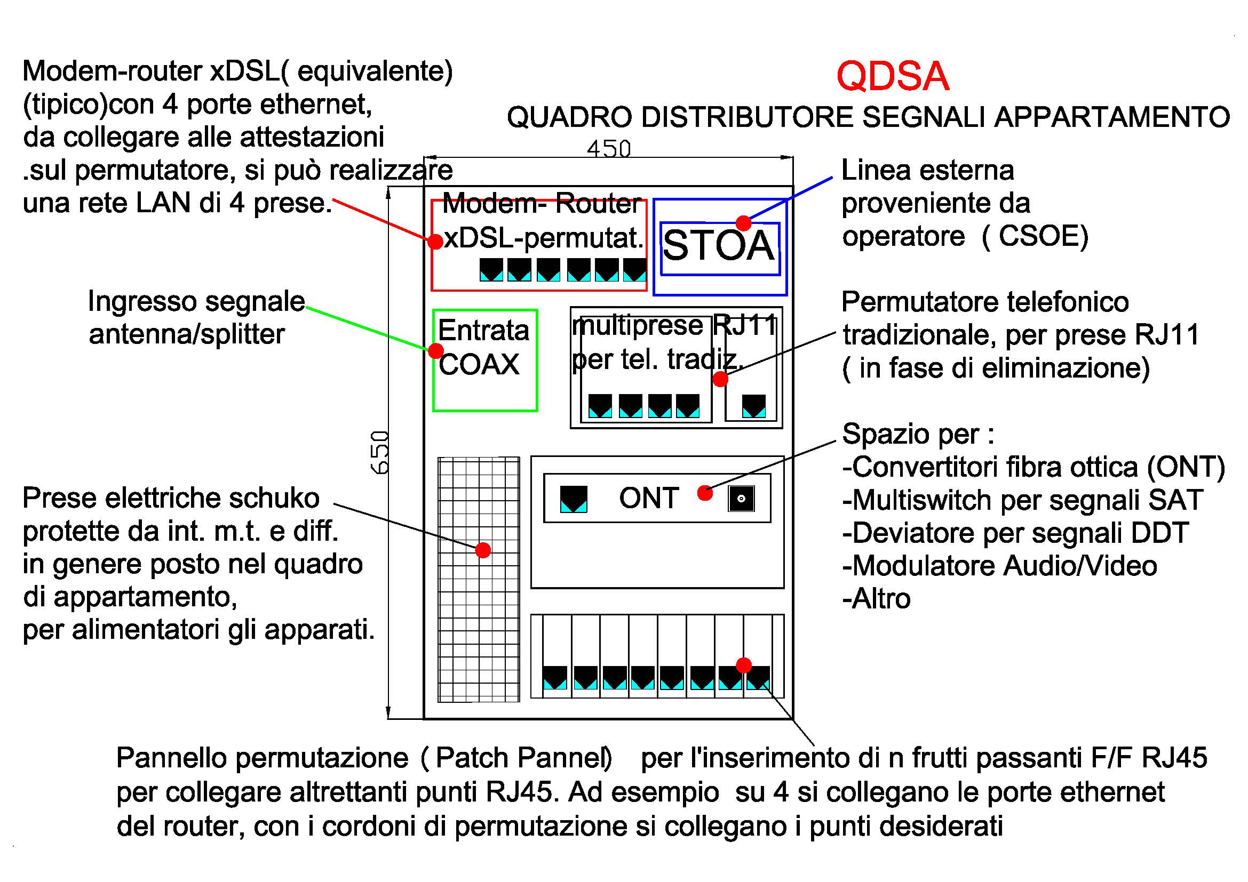
Fibra ottica storia e tecnologia

Slide 22
La fibra ottica storia e tecnologia
LA «larghezza di banda» (Brandwidth)è la quantità di dati che può
transitare in un canale trasmissivo in un dato tempo dipende dalla
tecnica di trasmissione ( protocollo) e dalla capacità del mezzo trasmissivo
( cavo, fibra, etere ecc)
La Telecommunication Standardization Sector dell’Itu
(International Tellecommunication Union) circoscrive la Banda Larga
(broadband) alla capacità trasmissiva in download:
- Europa maggiore di 2 Mbit/s;
- USA maggiore di 1,5 Mbit/s.
Infratel società ( nata su iniziativa del MISE) intende per:
- Banda Larga le connessione ad internet tra 2-20 Mbit/s
in download ( fissa o wireless)
- Banda Ultra Larga le connessioni superiore a 30 MBit/s
in download ( fissa o wireless)
Con la definizione banda larga si intende anche la banda dei
sistemi mobili di telecomunicazione: ( cellulari, smartphone) di terza,
quarta generazione e quinta 3G - 4G - 5G

Slide 23
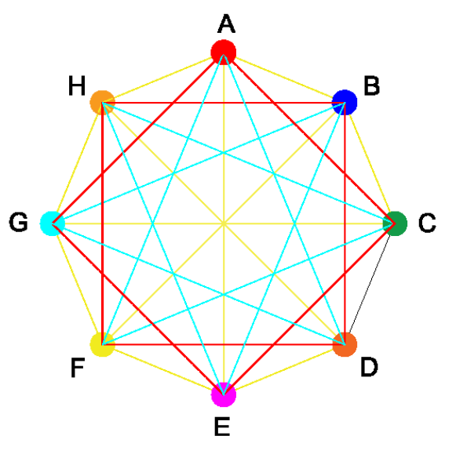
Fibra ottica ed innovazione
Consente il dialogo del mondo in tempo reale
P Persone
A Scuole - Ricerca –Istituti Cultura
B Legislatori -Enti Normatori
CEI -UNI - ecc
C Terziario Servizi Persona / Imprese
D Enti Pubblici
Società Regolazione,Controllo e
Verifica, Pubbliche e Private
E Finanza – Banche
F Industria – Agricoltura -Costruzioni
H Terziario/Commercio
G Trasporti-Logistica
P

Slide 24
Fibra ottica innovazione
In Italia sono stati emanati
Due interventi legislativi particolarmente importanti
L. 164/2014 Conversione in legge, con modificazioni, del decreto-legge
12 settembre 2014, n. 133, recante misure urgenti per l'apertura dei cantieri,
la realizzazione delle opere pubbliche, la digitalizzazione del Paese,
la semplificazione burocratica, l'emergenza del dissesto idrogeologico
e per la ripresa delle attivita' produttive.(Sblocca Italia)
2) L. 232 /2016 Bilancio di previsione dello stato per l’anno
finanziario 2017 e bilancio pluriennale per il triennio 2017-2020
2. Nel capo VI della parte II del testo unico delle disposizioni
legislative e regolamentari in materia edilizia, di cui al
D.P.R. 6 giugno 2001, n. 380, dopo l'articolo 135 è
aggiunto il seguente:
Art. 135-bis.
Norme per l'infrastrutturazione digitale degli edifici

Slide 25
Fibra ottica ed innovazione
1)L. 164/2014 (Conversione D.L. 133/2014 -Sblocca Italia)
Art. 6-ter. - (Disposizioni per l'infrastrutturazione degli
edifici con impianti di comunicazione elettronica)
Art.135-bis- Norme per l'infrastrutturazione digitale degli edifici
1. Tutti gli edifici di nuova costruzione per i quali le domande di
autorizzazione edilizia sono presentate dopo il 1° luglio 2015 devono
essere equipaggiati con una infrastruttura fisica multiservizio passiva
interna all'edificio, costituita da adeguati spazi installativi e da impianti
di comunicazione ad alta velocità in fibra ottica fino ai punti
terminali di rete ……….omossis
Per infrastruttura fisica multiservizio interna all'edificio si intende
il complesso delle installazioni presenti all'interno degli edifici
contenenti reti di accesso cablate in fibra ottica con terminazione
fissa o senza fili che permettono di fornire l'accesso ai servizi a banda
ultralarga e di connettere il punto di accesso dell'edificio con il punto
terminale di rete.

Slide 26
Fibra ottica ed innovazione
2) Legge 232 – 2016 ( Bilancio Finanza 2017)
Art. 1 …omissis….
9. Al fine di favorire processi di trasformazione tecnologica e digitale secondo il modello «Industria 4.0», per gli investimenti, effettuati nel periodo indicato al comma 8,in beni materiali strumentali nuovi compresi nell’elenco di cui all’allegato A annesso alla presente legge, il costo di acquisizione è maggiorato del 150( in mivimento) per cento.
Allegato A (Articolo 1, comma 9)
Beni funzionali alla trasformazione tecnologica e digitale delle imprese secondo il modello «Industria 4.0»
10.Per i soggetti che beneficiano della maggiorazione di cui al comma 9 e che, nel periodo indicato al comma 8, effettuano investimenti in beni immateriali strumentali compresi nell’elenco di cui all’allegato B annesso alla presente legge, il costo di acquisizione di tali beni è maggiorato del 40 per cento.
Allegato B(Articolo 1, comma 10)
Beni immateriali (software, sistemi e system integration, piattaforme e applicazioni) connessi a investimenti in beni materiali «Industria 4.0»

Slide 27
Fibra ottica industria 4.0
Quindi “industria 4.0” è un modello di produzione e gestione aziendale.
Secondo una definizione che ne dà il Mise, gli elementi che
caratterizzano il fenomeno sono «connessione tra sistemi fisici e
digitali ,analisi complesse attraverso Big Data e adattamenti real-time».
In altre parole: utilizzo di macchinari connessi al Web, analisi delle
informazioni ricavate della Rete e possibilità di una gestione più
flessibile del ciclo produttivo.
Le tecnologie abilitanti,citate sempre dal Mise, spaziano dalle
stampanti 3D ai robot programmati per determinate funzioni, passando
per la gestione di dati in cloud e l’analisi dei dati per rilevare debolezze
e punti di forza della produzione.
Il termine “ industrie 4.0”( in tedesco) sembra sia stato utilizzato per la
prima volta all’Hannover Messe, una fiera sulle tecnologie industriali
Gli obiettivi fissati dal Mise nel Piano industria 4.0 unta a mobilitare fino
a 10 miliardi di euro in investimenti privati in più (circa 100 miliardi )
entro il 2020, oltre a un aumento di 11,3 miliardi di euro in spesa
privata in ricerca&sviluppo e mobilitazione di 2,6 miliardi in volumi di
investimenti early stage resarch (obiettivo ambizioso se si considera
che i finanziamenti a startup in fase di avviamento sembra siano stati
nel 2016 202 milioni di euro).

Slide 28
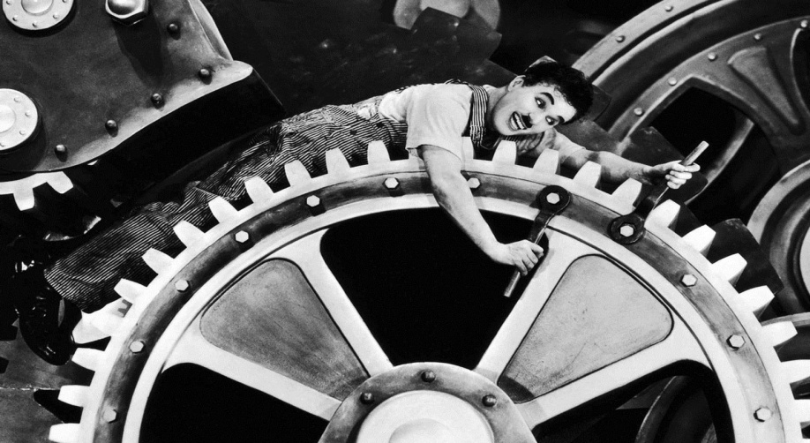
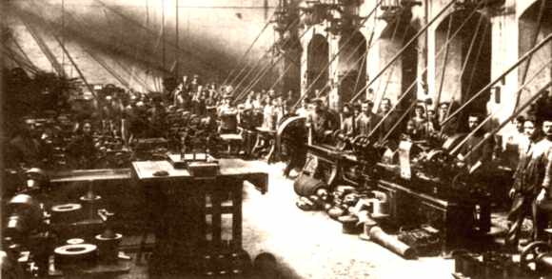
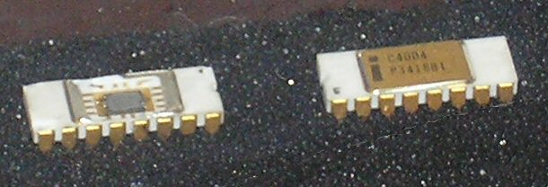
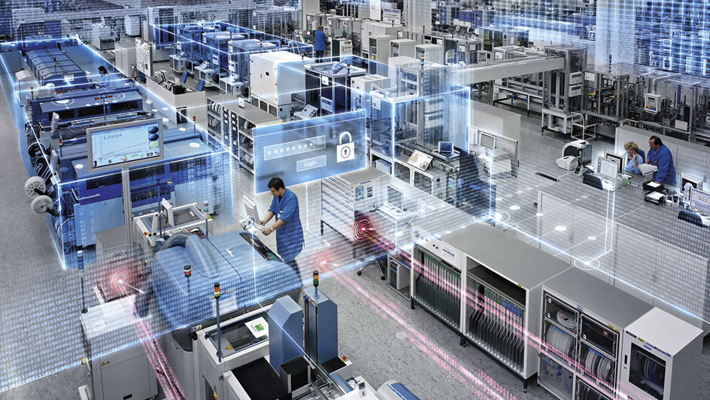
Fibra ottica industria 4.0
  1780 - 1 Riv. Ind. Macchine azionate da energia meccanica James Watt macchina vapore
1870 - 2 Riv. Ind. Elettricità, Petrolio,
Chimica, catena di montaggio
1958-1971 - 3 Riv. Ind. Circ. integrato Microproces. IT –robot – computer per automaz. produzione - Intel 4004, processore a 4 bit
2013 - 4 Riv.Ind. Utilizzo di macchine intelligenti,connessione tra sistemi fisici e digitali , analisi complesse attraverso Big Data e adattamenti real-time

Slide 29
Fibra ottica industria 4.0
Advanced Manufact. Solutions •Robot collaborativi interconnessi e rapidamente programmabili
Additive Manufacturing •Stampanti in 3D connesse a software di sviluppo digitali
Augmented Reality •Realtà aumentata a supporto dei processi produttivi
Simulation •Simulazione tra macchine interconnesse per ottimizzare i processi
Horizontal/ Vertical Integration •Integrazione informazioni lungo la catena del valore dal fornitore al consumatore
Industrial Internet •Comunicazione multidirezionale tra processi produttivi e prodotti
Cloud •Gestione di elevate quantità di dati su sistemi aperti
Cyber- security •Sicurezza durante le operazioni in rete e su sistemi aperti
Big Data and Analytics Analisi di un' ampia base dati per ottimizzare prodotti e processi produttivi

Slide 30
Fibra ottica Industria 4.0
Caratteristiche sono
Flessibilità - Maggiore flessibilità attraverso la produzione di piccoli lotti ai costi della grande scala
Velocità - Maggiore velocità dal prototipo alla produzione in serie attraverso tecnologie innovative
Produttività - Maggiore produttività attraverso minori tempi di
set-up, riduzione errori e fermi macchina
Qualità - Migliore qualità e minori scarti mediante sensori che monitorano la produzione in tempo reale
Competitività prodotto - Maggiore competitività del prodotto grazie a maggiori funzionalità derivanti dall'Internet delle cose

Slide 31
Fibra ottica industria 4.0
Industria 4.0, «quarta rivoluzione industriale» significa
Informazione- Comunicazione
ICT (Information end Communications Tecnologies)
Tecnologie della informazione e della comunicazione
Automazione – Comando - Controllo
HBES/CCCB (Home and Building Electronic System)
Commands Controls and Communications in Buildings
Trasmissione - Comunicazione
BCT (Broadcast and Communications Technologies)
Tecnologie di trasmissione e di Comunicazione
Sicurezza
SAC (Security and Control) Fonia , Video, Comunicazione,
Automazione e controllo, Antincendio, Antintrusione, ecc.
senza tralasciare IoT Internet of things
Tecnologie che dialogano attraversoil Cablaggio strutturato
Infrastruttura fisico-logica

Slide 32
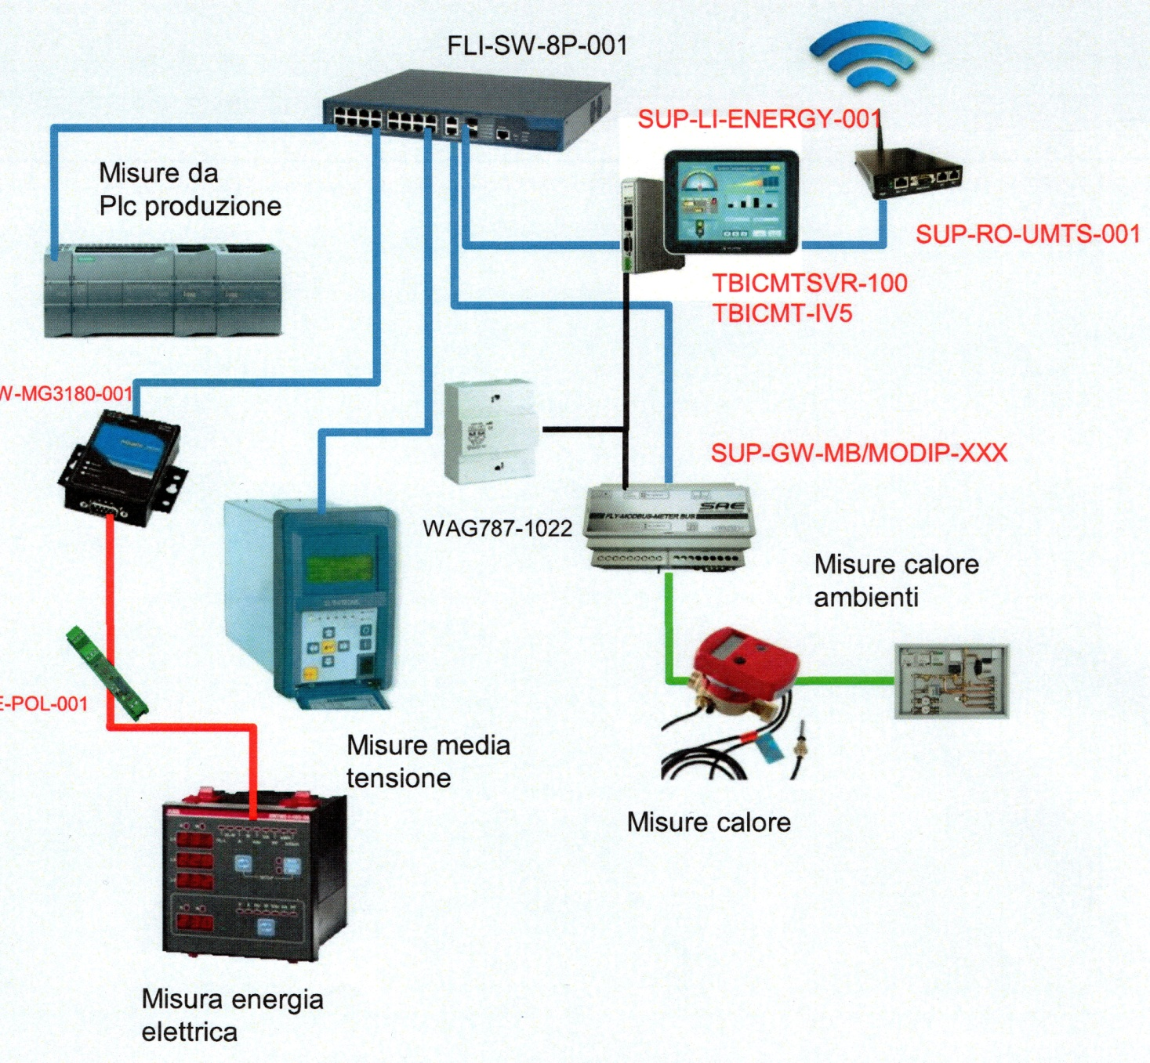
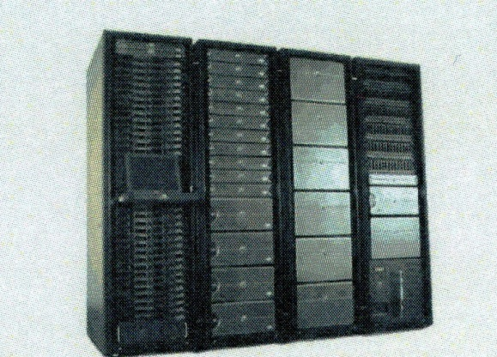
Fibra Ottica industria 4.0
Collegati
al data center con
- Cavo stp =<100m
- Wi-Fi =< 50 m
- Fibra ottica > 100m

Slide 33
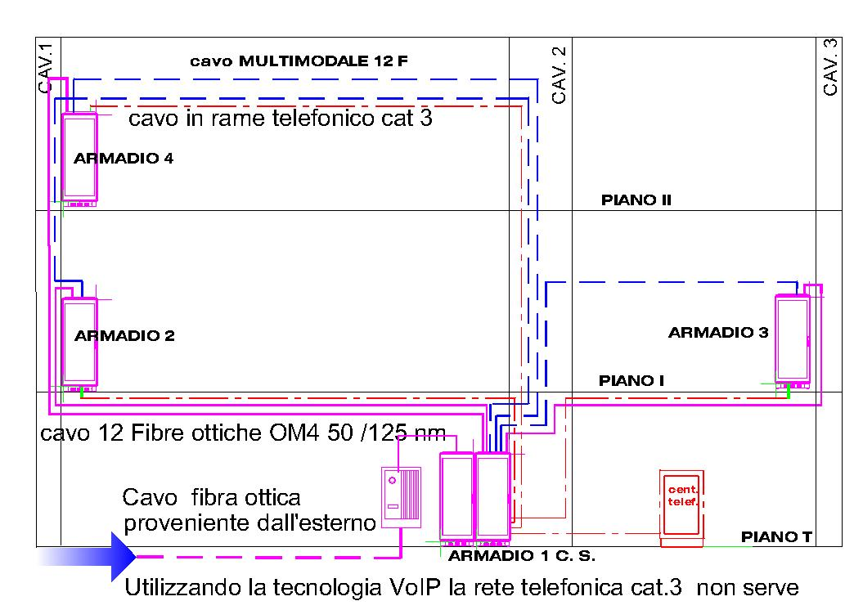
Fibra ottica – industria 4.0
Schema Distribuzione dorsali (Backbone Cable) Ridondanti
FD A4- p.I
FD A2-p.I
FD A3 p.I
BD p.T

Slide 34
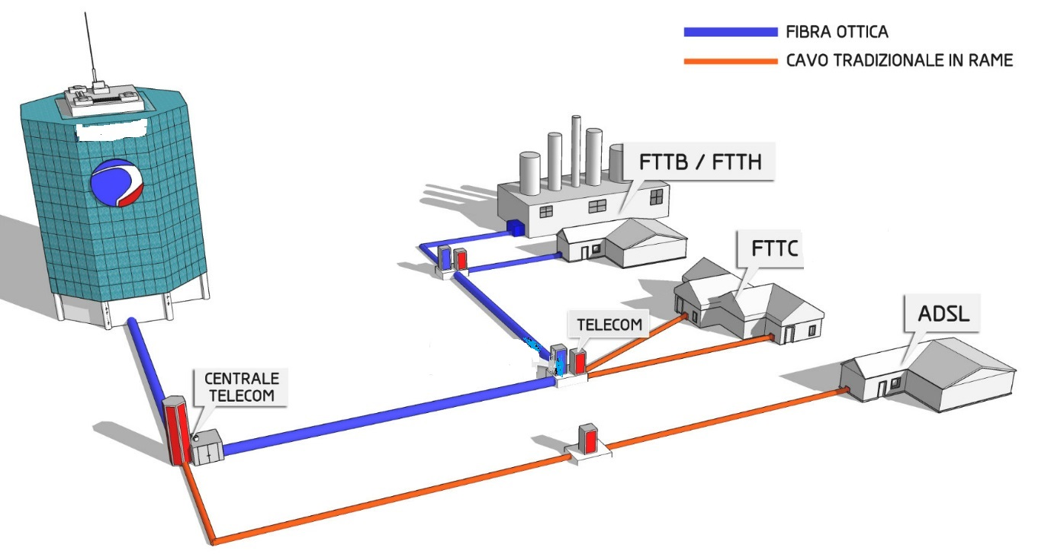
Fibra ottica industria 4.0

Slide 35
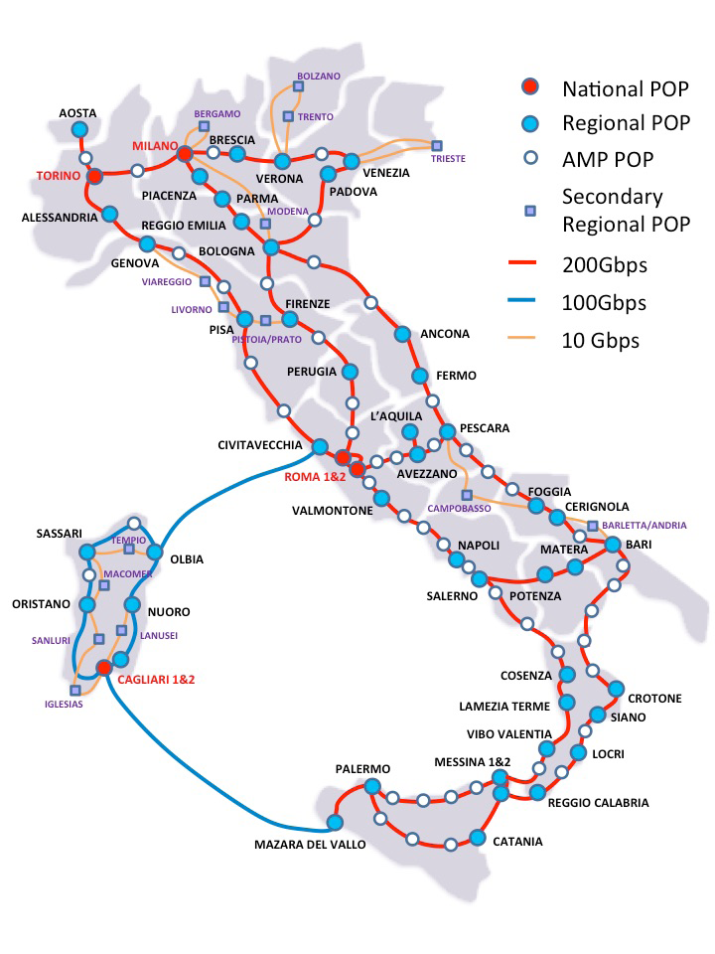
Fibra ottica storia tecnologia

Slide 36
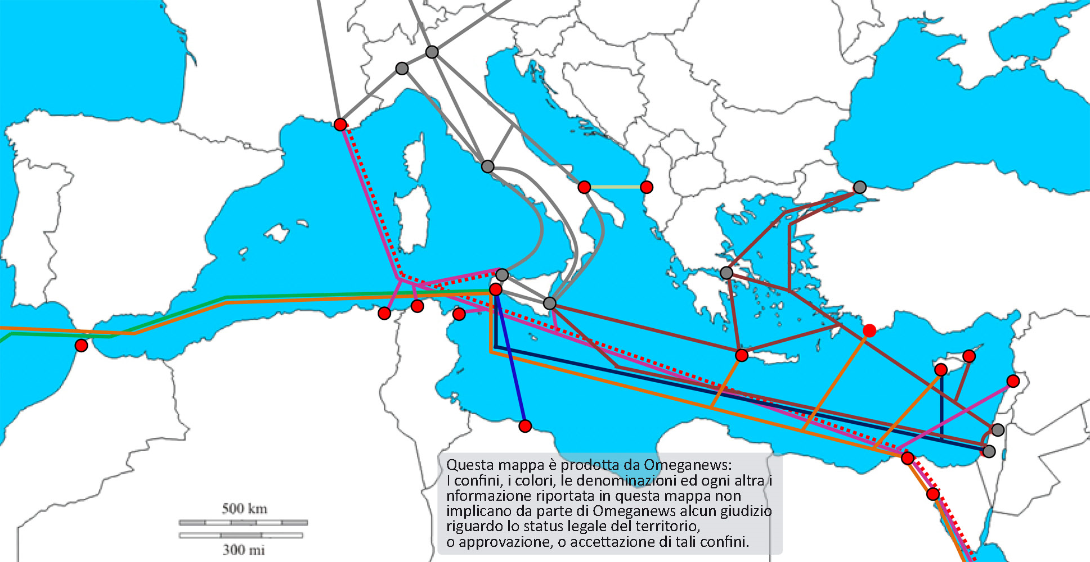
Fibra ottica storia tecnologia

Slide 37
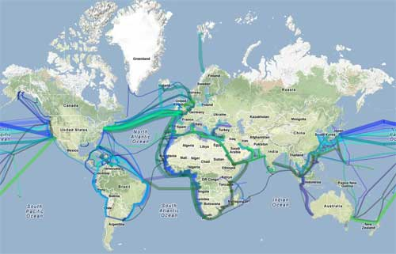
Fibra ottica storia tecnologia

Slide 38
Fibra ottica Industria 4.0
Allegato A L. 232/2017
Introduce un concetto importante nell’ambito della manutenzione , con riferimento al D L 81-08
Testo unico sulla salute e sicurezza sul lavoro
… omissis …..
Inoltre tutte le macchine sopra citate devono essere dotate
di almeno due tra le seguenti caratteristiche per renderle
assimilabili o integrabili a sistemi cyberfisici:
sistemi di telemanutenzione e/o telediagnosi
e/o controllo in remoto,
monitoraggio continuo delle condizioni di lavoro
e dei parametri di processo mediante opportuni set
di sensori ed adattività alle derive di processo,
ecc

Slide 39
Fibra ottica Industria 4.0 ( in agricoltura)
Settore primario
“ Agricoltura - Allevamento -Trasformazione prodotto”
L’ Agricoltura 4.0 si sta confrontando da tempo su molti temi
in particolare due:
-Agricoltura di precisione (già dagli anni’90)
persegue obiettivi di efficienza, produttività e qualità con
interventi mirati sulle esigenze delle coltivazioni, servendosi
di mappe di prescrizione, guida autonoma, droni, trattori
smart, etc;
-Internet of farming
affronta i temi dell’integrazione dei sistemi digitali aziendali
ed esterni, puntando a efficienza, integrazione di filiera e
utilizzo intelligente dei dati grazie all’uso di sistemi
informativi gestionali, Big Data Analytics, IoT, Cloud, etc.

Slide 40
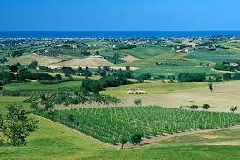
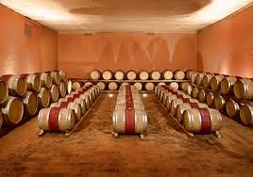
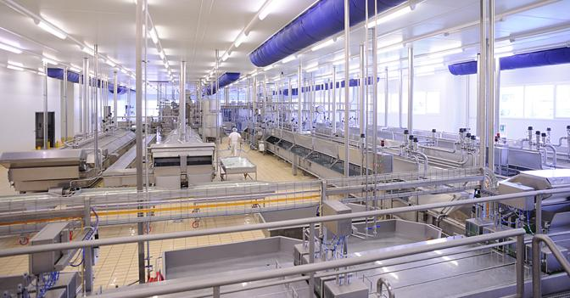
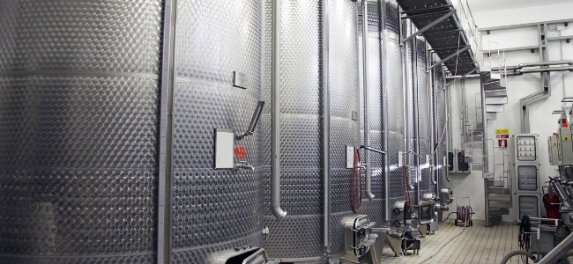
L’Elettricità- agricoltura
Territorio - cantina - azienda lattiera - azienda vinicola

Slide 41
Fibra ottica e sanità
SALA OPERATORIA

Slide 42
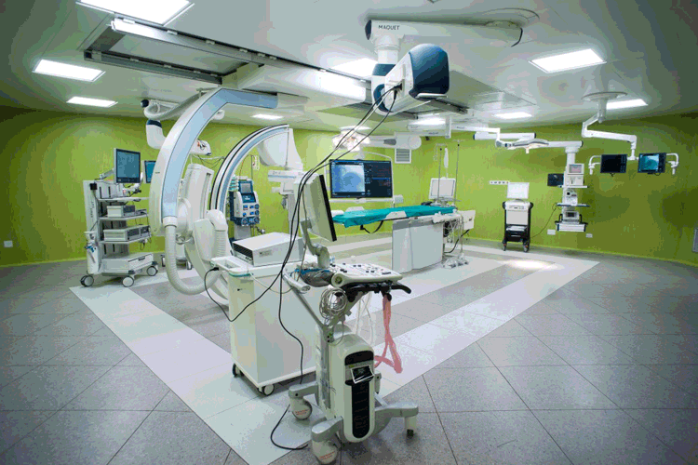
Fibra ottica e sanità
SALA OPERATORIA IBRIDA

Slide 43
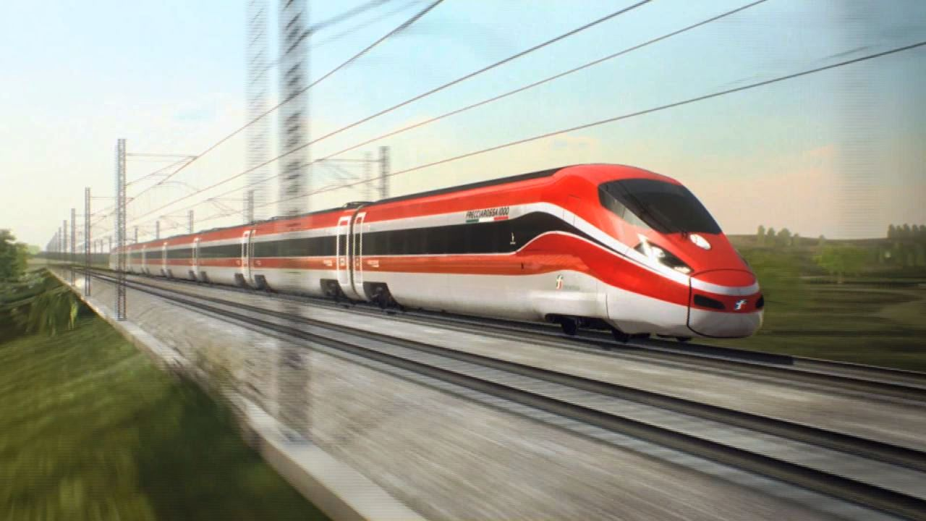
Fibra ottica e mobilità su rotaia
Tratte 3 kV cc - SCMT( Sistema Controllo Marci Treno)
Tratte Alta Velocità 25 kV ca ETRMS/ETCS
( European Rail Traffic Management/European Train Control System)

Slide 44
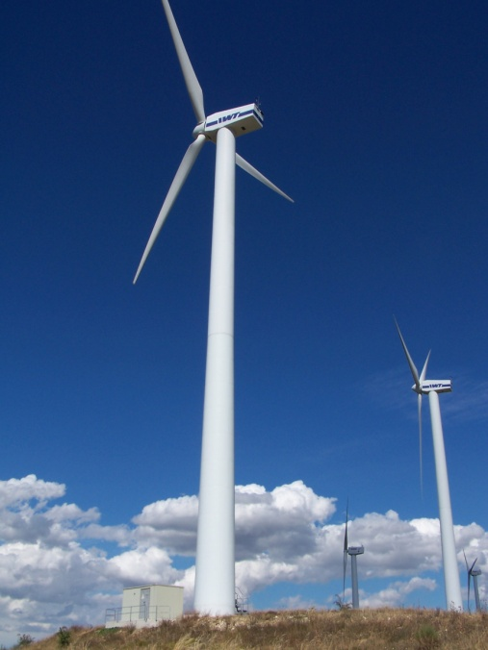
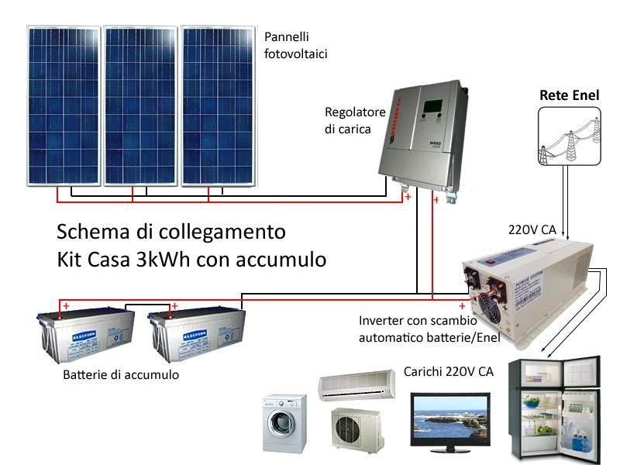
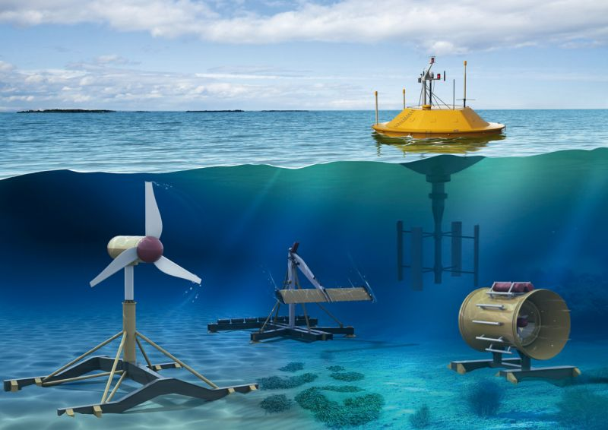
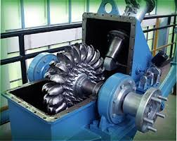
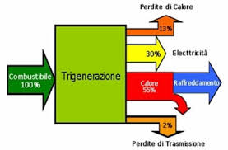
Fibra ottica e produzione energia elettrica
Fotovoltaico ad accumulo – eolico – turbina marina orizzontale –
turbina pelton – trigenerazione

Slide 45
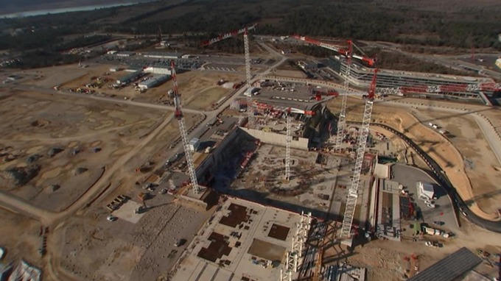
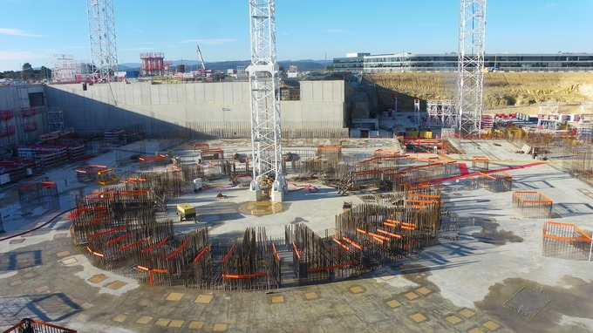
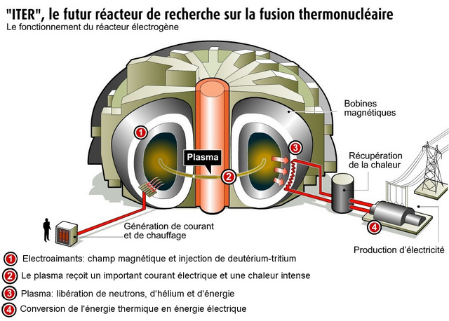
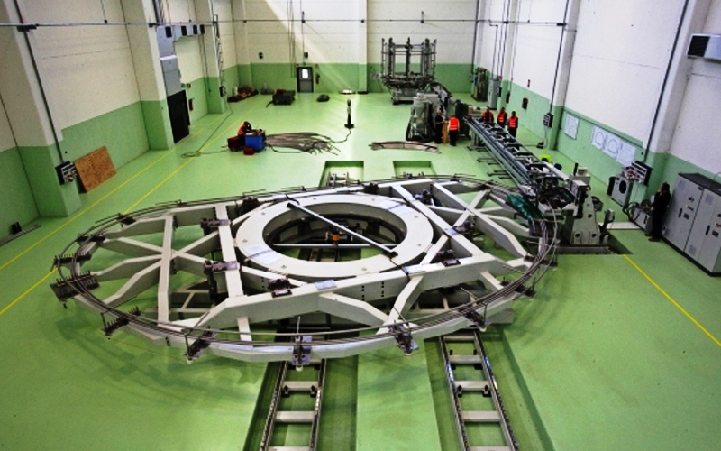
Fibra ottica e ITER - una grande sfida per il 2051
ITER (International Thermonuclear Experimental Reactor) Unione Europea, Russia, Cina, Giappone, Stati Uniti d’America, India, Corea Sud, Italia, Francia - Tokamak Cadarache Francia - Obiettivo - 2035 avere una reazione fusione stabile (500 MW prodotti per circa 60 minuti) costo 15 miliardi €

Slide 46
Fibra ottica industria 4.0
Per l’Italia la rete è una grande occasione in quanto consente
L’ INTEGRAZIONE
delle tante piccole imprese
un esempio semplice comprensibile
Il BIM Building Information Modeling,
metodologia di progettazione integrata che consente la gestione del flusso informativo fra i diversi attori all’interno della filiera delle costruzioni .
PROGETTISTI – PRODUTTORI – COSTRUTTORI - ENTI

Slide 47
Fibra ottica industria 4.0
Nei giorni scorsi la 11° Commissione Lavoro, previdenza sociale del Senato della Repubblica ha ultimato i lavori di
L'impatto sul mercato del lavoro della quarta rivoluzione industriale(n. 974)
Nell’ introduzione si afferma
La recente indagine conoscitiva della Commissione Industria della Camera ha osservato che “… Industria 4.0, a differenza della precedente rivoluzione industriale nella quale la tecnologia si affiancava all’uomo per migliorare e rendere più produttive le attività umane, si propone come paradigma che, sebbene parzialmente, non si limita ad affiancarsi ma per talune attività si sostituisce all’uomo”. Il cambiamento tecnologico non appare peraltro neutrale negli effetti che potrà avere sui rapporti sociali ed economici ecc.
Omissis
Questo documento conclusivo contiene una breve analisi del contesto economico e tecnologico internazionale, una lettura delle tendenze nel mercato del lavoro italiano, la individuazione delle principali sfide e delle responsabilità conseguenti dei decisori.

Slide 48
Fibra ottica industria 4.0
.. sono numerosi gli studi che “leggono”come strettamente connesse tra loro la produttività e due fattori:
le competenze e nuovi modelli di organizzazione del lavoro.
Gli ultimi dati OCSE mostrano come le performance italiane siano basse su entrambi questi indicatori.
Questo per quanto riguarda sia le competenze di base che per quelle di tipo digitale, come mostrano questi grafici tratti dall’indagine PIAAC sulle competenze degli adulti dell’OCSE.
Le stime OCSE prevedono invece per l’Italia un 10 % di soggetti ad alto rischio di automatizzazione e un 44 % di occupati le cui mansioni cambieranno radicalmente.
I dati delle indagini Pisa e PIAAC dell’Ocse collocano l’Italia tra i Paesi nei quali tanto i giovani quanto gli adulti risultano dotati di insufficienti competenze di base, in particolare relativamente alla matematica, ai contenuti tecnico-scientifici e persino a quelli umanistici.
Per questo emerge la necessità, prima di affrontare le sfide “alte” che Industria 4.0 ci pone, di riflettere sullo stesso sistema educativo e su iniziative estese di ri-alfabetizzazione degli adulti.

Slide 49
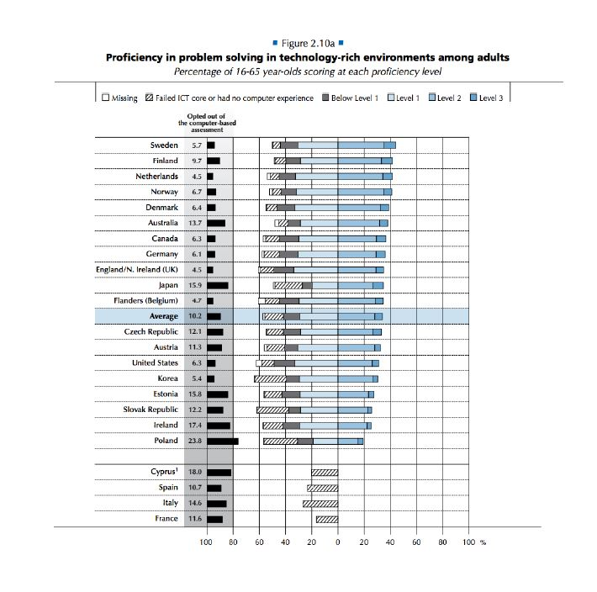
Fibra ottica e scuola

Slide 50
Fibra ottica industria 4.0
Alla base di ciò rimane l’obiettivo di un drastico incremento del numero dei laureati anche attraverso la riqualificazione dei percorsi triennali .
Si tratta quindi di ri-orientare il sistema educativo non tanto verso i contingenti fabbisogni delle imprese, quanto verso la continua impiegabilità in un mercato del lavoro caratterizzato da mutazioni veloci e imprevedibili .
Omissis ---
La stessa alternanza, o meglio integrazione, tra scuola e lavoro deve essere intesa come un metodo pedagogico funzionale ad imparare ad apprendere, ovvero all’allenamento di quella duttilità sempre più richiesta nel mercato del lavoro.
Omissis….
Allo stesso modo, una effettiva transizione verso Industria 4.0 passerà dalla capacità di riqualificare, sia nei contenuti che nell’immagine socio-culturale, i percorsi di istruzione tecnica. Troppo spesso ancora oggi, pur a fronte di una elevata domanda da parte del mercato del lavoro, l’opzione “formazione tecnica” appare una seconda scelta. Al contrario, il ripensamento di questi percorsi formativi, anche rafforzati da poderose conoscenze di base, può contribuire a rinverdirne la grande tradizione industriale italiana.

Slide 51
Fibra ottica Industria 4.0
Omissis ---
La digitalizzazione del lavoro e la Quarta rivoluzione industriale contribuiscono a scardinare queste separazioni rendendo i tempi di vita molto più fluidi. La giornata suddivisa in tre blocchi di otto ore è oggi in molte professioni, anche tra coloro che lavorano nei settori più tradizionali, un modello sconosciuto.
Omissis ---
Allo stesso tempo, questo scenario avrà conseguenze anche sui livelli di competenze richiesti ai lavoratori che dovranno effettuare momenti di riqualificazione professionale ad ogni età per poter governare processi in evoluzione .
Omissis ---
Questo è il motivo per cui è indispensabile un drastico miglioramento dell’efficienza dei servizi di istruzione, di orientamento e di formazione professionale affinché insegnino ad imparare sempre .

Slide 52
Fibra ottica Industria 4.0 –
contributo alla commissione di una assciazione
La "trasformazione digitale", presupposto dei nuovi paradigmi produttivi dell'Industria 4.0, non è esclusivamente un cambiamento tecnologico.
Per vincere le sfide della nuova rivoluzione industriale occorre sviluppare High Skills, che combinino competenze tecniche, umanistiche e trasversali. lndustry 4.0 richiede competenze interdisciplinari e hands on learning. Si tratta quindi di recuperare l'umanesimo tecnologico di Leonardo
Nello specifico, l'adozione di modelli produttivi imperniati sul concetto di Industria 4.0 comporta un ampliamento del 'tradizionale set di competenze di base che devono possedere le figure professionali in azienda:
-il pensiero computazionale, ovvero il processo mentale che sta alla base della formulazione dei problemi e delle loro soluzioni;
-il coding, ossia la capacità di risolvere problemi complessi applicando la logica del paradigma informatico, tradizionalmente imperniato su una sequenza di istruzioni;
-la capacità di modellazione, ossia la capacità di rappresentare la realtà tramite modelli;
-il pensiero e le abilità logico-matematiche;
-la capacità di risoluzione di problemi attraverso algoritmi;

Slide 53
Fibra ottica Industria 4.0
L‘ interoperabilità tra le diverse funzioni aziendali, ma anche con l'intera catena di produzione del valore rafforza il "peso" delle soft skills.
Acquisiranno un valore sempre più decisivo:
- la capacità di comunicazione;
la capacità di organizzazione del proprio lavoro, adattamento a
mansioni diverse, gestione di situazione impreviste e non prevedibili
- il problem solving;
- il pensiero critico e l'approccio creativo alle problematiche;
- la capacità di lavorare in team;
- la capacità di leadership;
il project management (nella connotazione «Agile» per quanto
concerne i progetti interni all'azienda, mentre si conferma nella
metodologia più 'tradizionale' nelle realtà system integrated)

Slide 54
Fibra ottica Indutria 4.0
In relazione allo sviluppo di competenze manageriali collegate alla "trasformazione digitale", soprattutto nelle PMI(Piccole Medie Imprese), è necessario sviluppare un'adeguata rappresentazione preliminare di una "vision" delle caratteristiche di questo trend evolutivo e delle implicazioni strategiche che a esso si accompagnano.
Sarà essenziale quindi sviluppare competenze di:
gestione e sviluppo della rete di sinergie extra aziendali funzionali ad
accedere a conoscenze tecn. scientifiche utili a produrre innovazione;
coordinamento dei processi di sistematizzazione, sviluppo e protezio-
ne del know how aziendale per l'innovazione del prodotto/processo;
presidio del processo decisionale relativo alla definizione e attivazione
dei possibili nuovi progetti da attivare;
gestione di uno specifico progetto di innovazione e sviluppo
prodotto e di introduzione e integrazione di tecnologie digitali;
coordinamento dei processi di acquisizione, introduzione e
integrazione delle tecnologie digitali.
È necessario, dunque, tener conto dei nuovi saperi che emergono
dall'impatto della Digitai Economy e che contamineranno un po' tutte
le professioni. Ecc ecc ecc

Slide 55
Fibra ottica Industria 4.0
Intervista omissis….
Si è vero sta cambiando tutto. Ma anche nella nuova manifattura, il nostro paese ha dei punti di forza.
Prima di tutto, la qualità dei ragazzi usciti dagli istituti tecnici e dalle Università.
L’importanza del metodo e della specializzazione non esasperata, come nel mondo anglosassone, che danno un profilo più plastico e meno rigido ai ragazzi Italiani.
Infine , una attitudine “combinatoria” che è la ragione del successo della meccatronica italiana, una delle migliore del mondo.
Quante volte, lavorando con i colossi dell’high tech americani ed asiatici, un nostro ragazzo è riuscito a risolvere problemi che nei grandi quartieri delle aziende non erano riusciti ad affrontare. Omissis …..
( Massimo Banzi creatore con altri di ARDUINO, hardware open source più diffuso al mondo, sul Sole 24 Ore )

Slide 56
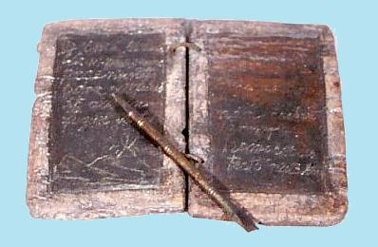
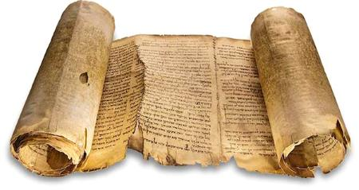

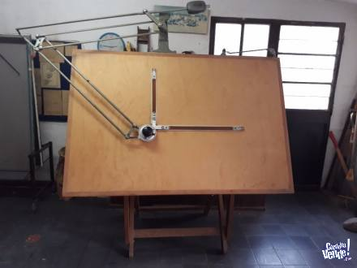
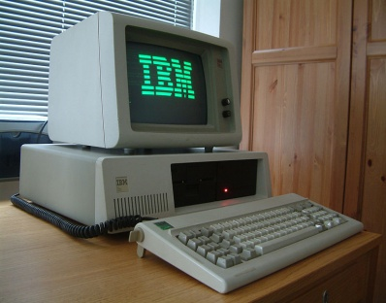

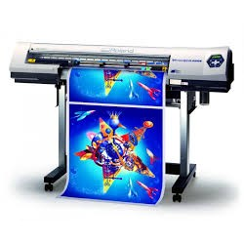
Tempo della scuola tempo del lavoro
0
1950
1983
2000
1983-1987 PC XT IBM 128 kB di RAM, un drive per floppy disk da 360 kB e 5 1/4", hard disk 10 MB, porta seriale, otto slot ISA a 8 bit, processore Intel 8088 a 4.77 MHz. coprocessore matematico

Slide 57
Tempo della scuola e tempo del lavoro
Tempo della scuola , quale obbiettivo
- Senso etico della vita
Capacità di comprendere un testo scritto
Capacità di redigere un testo scritto comprensivo
Senso delle storia e della cultura scientifico
umanistica
-Capacità dimensionale, intesa come conoscenza
della matematica, fisica, chimica
Conoscenza della geografia e dell’astronomia
Capacità relazionale e di lavoro in gruppo

Slide 58
Tempo della scuola e tempo del lavoro
Scuole Infanzia
Scuole Elementari 5 anni
Scuole medie 3 anni
1963 abolite le scuole professionali,
solo la scuola media, per questo “unificata”
Abolizione dell’esame di ammissione
Riforme 79 e 2003 non significative
Scuole medie superiori
Tutte ora 5 anni
novità in progres
Alternanza Scuola Lavoro. E’ utile ?
Riduzione a 4 anni Perché è utile?
Università
-4 – 5 -6 anni
-per alcuni corsi riforma 3+2 anni
La riforma 3 + 2( es. Ingegneia) E’ stata utile ?

Slide 59
Tempo della scuola e tempo del lavoro
Tempo della scuola
Una delle prerogative della scuola è che per lo studente il tempo è una variabile indipendente, nel senso che su un “problema” può impiegare tutto il tempo che ritiene necessario, in ogni caso non in competizione con il tempo di un altro studente.
Tempo del lavoro
E’ una variabile dipendente ed è in competizione con il tempo che impiegano le altre imprese a fornire un prodotto, servizio, ecc.

Slide 60

Tempo della scuola e tempo del lavoro

Slide 61

Il dito e il cielo
San Giovanni Battista - Leonardo da Vinci 1508-1513
olio su tavola di noce 69×57 cm - Musée du Louvre - Parigi
Grazie dell’ attenzione
Presidente UNAE Marco Moretti

